Slide 1
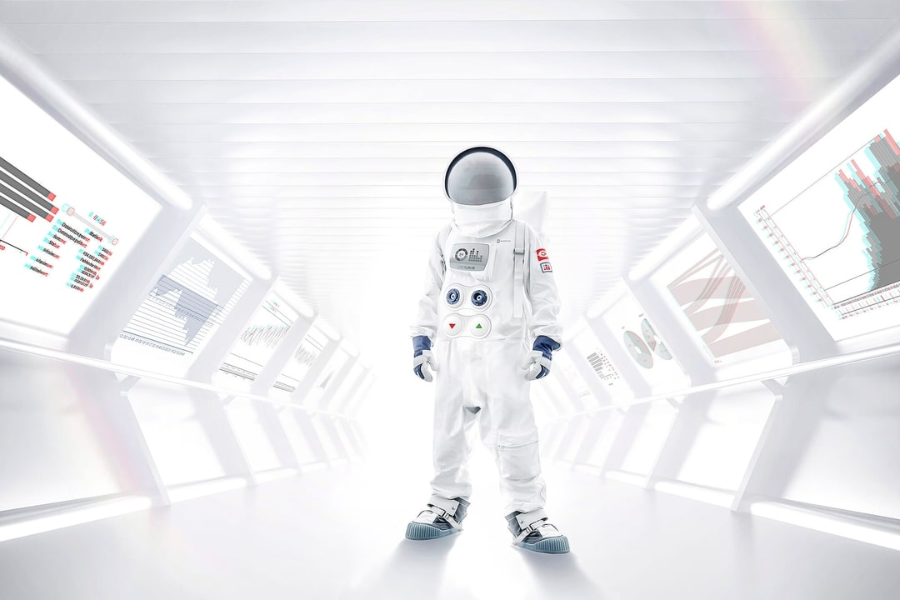

Mission Energie:
Blicken Sie mit uns in eine energieeffiziente Zukunft.

Slide 2

EnergieDatenManagement
Was ist es?
Ein EDM ist KEIN System welches nach dem Einbau einen eigenständigen Nutzen bringt!
Ohne die Bewertung der Daten durch den Energieverantwortlichen und Einleitung von Maßnahmen im Betrieb ist ein EDM wirkungslos.
E D M
Notes:
OBIS Kennzahlen = „Object Identification System“ Kennzahlen

Slide 3

EnergieDatenManagement
Durch Transparenz zur Energieeffizienz
Erkennen von Einsparpotential
Verbesserung Ihres Produktionsablaufs
Live Werte
Bildung von Energie- Leistungskennzahlen
Trendberechnung
Energiebewusstes Unternehmen
Etablierung eines umwelt- freundlichen Images
Stärkung des Innovations-Images
nachhaltige Prozesssicherheit
Transparenz
Image
E
D
M
Energiekosten Reduzieren
Energiekosten stets im Blick
Steigerung Ihrer Wettbewerbsfähigkeit
nachhaltige Reduzierung Ihrer Energiemenge
Optimierung Ihres Energieliefervertrags
EEG Umlagen reduzieren durch ISO 50001
Notes:
OBIS Kennzahlen = „Object Identification System“ Kennzahlen

Slide 4
Das System
Notes:
Was wissen wir bisher?
Wir wissen die Daten können auf unterschiedliche Weise erfasst werden
Sie werden auf einem Server gesammelt
Und Ihre sensiblen Energiedaten werden stetig überwacht
Die Software als Überwachungs-, Erfassungs- und Analysetool mit der letztendlichen Optimierungs- und Auswertemöglichkeit.

Slide 5
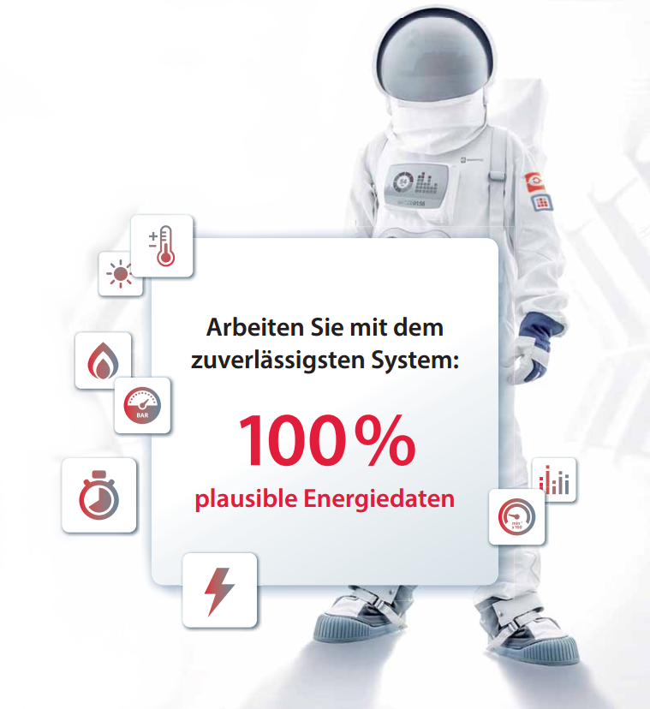
Was macht das System so zuverlässig und sicher?
Dreifach redundanter Hardwareaufbau
visual energy erfasst nicht nur Messwerte, sondern plausibilisiert diese automatisch über die abgebildete Versorgungsstruktur.
visual energy verhindert über die OBIS-Kennzeichnung (nach BDEW) zuverlässig die Vermengung falscher Messgrößen und Energieﬂussrichtungen.
Profitieren Sie von der Lastprofilerfassung mit automatischer Statuskennzeichnung, gemäß BDEW Metering-Code und VDE-Anwendungsregel, dies sorgt für Sicherheit bei der Weitergabe der Messwerte.
„Hohe Genauigkeit hinsichtlich Konsistenz und Plausibilität von Energiedaten.
Ein Alleinstellungsmerkmal in EDM Systemen.“ TÜV SÜD Auditbericht, Juli 2016
Notes:
OBIS Kennzahlen = „Object Identification System“ Kennzahlen

Slide 6

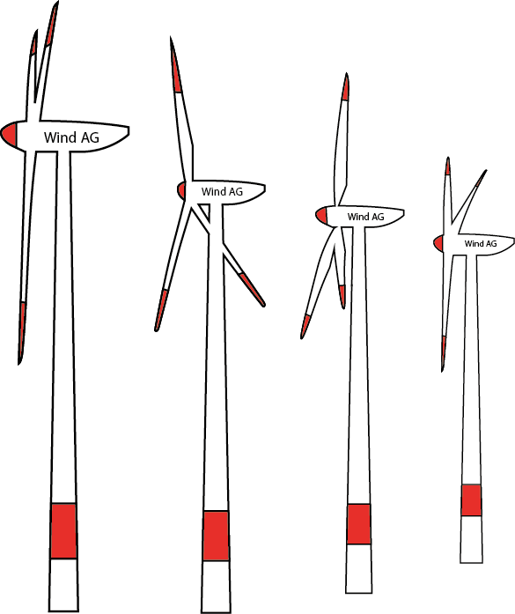
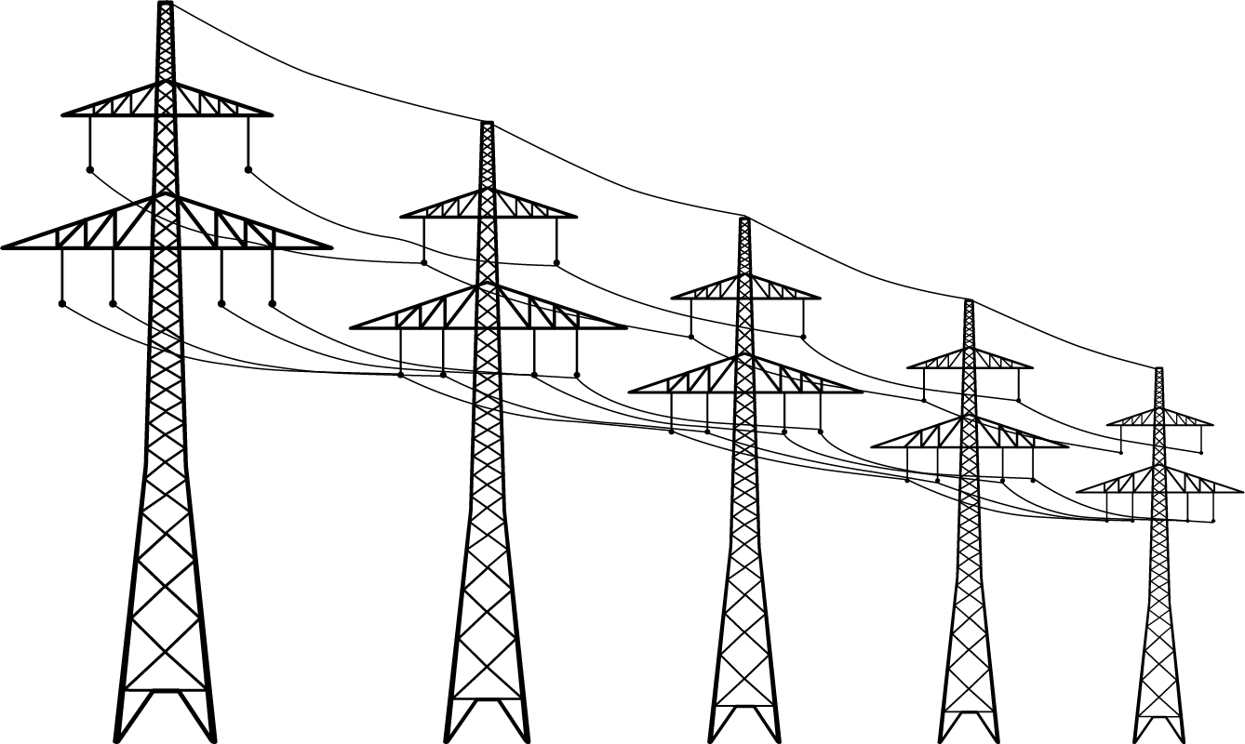
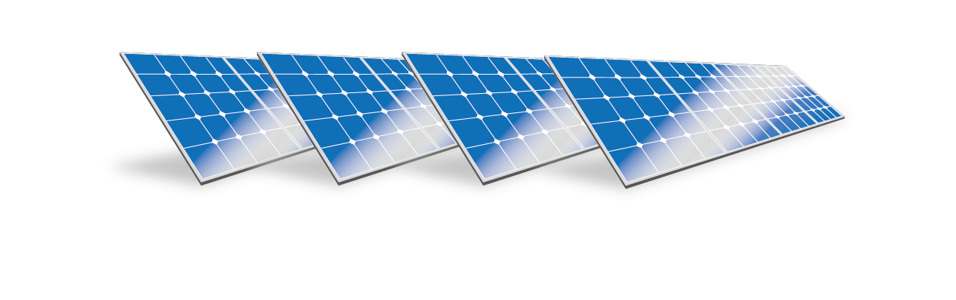
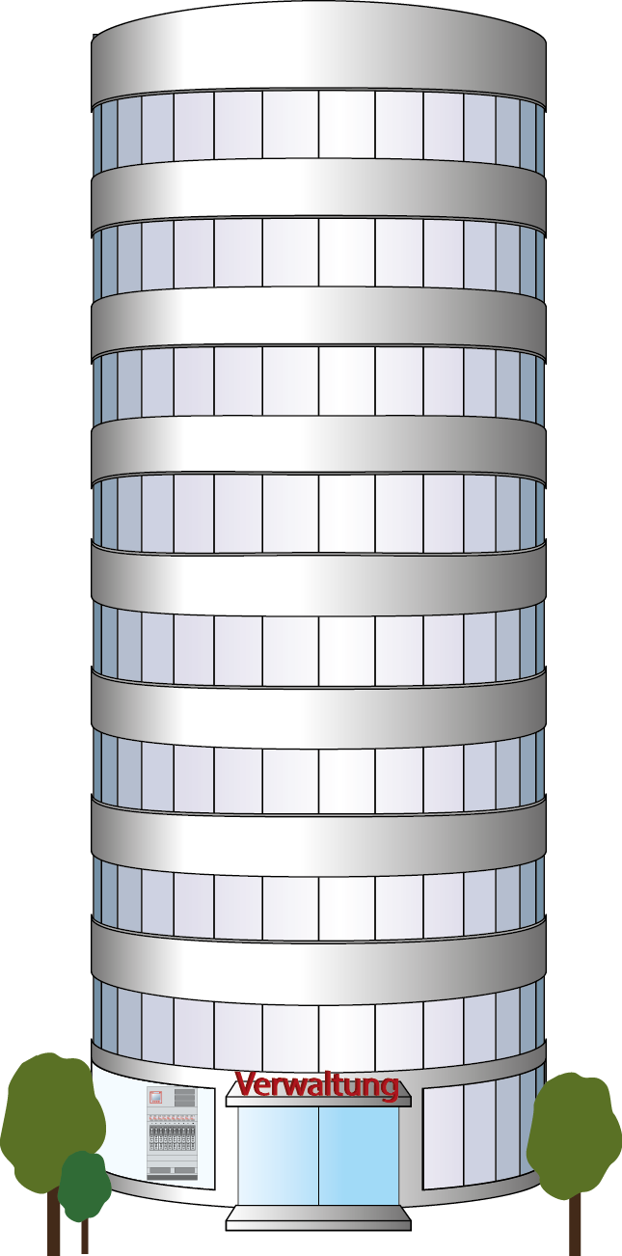

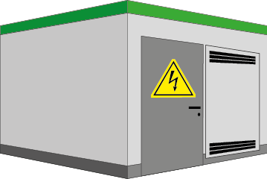



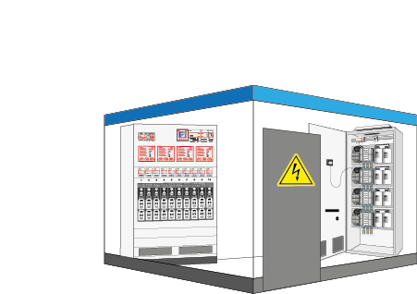
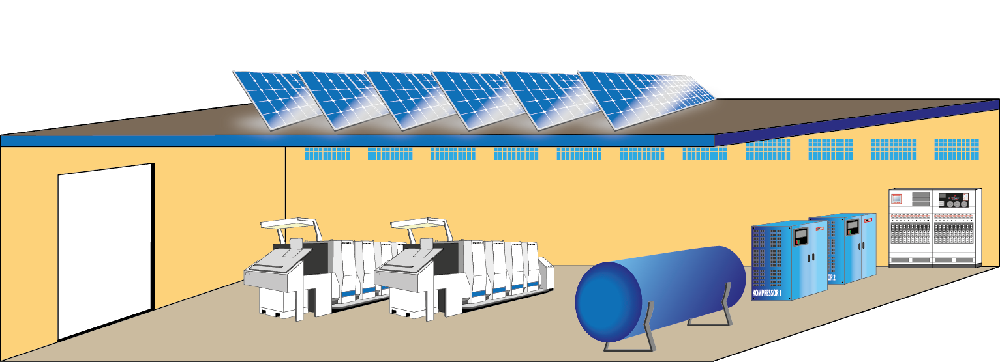

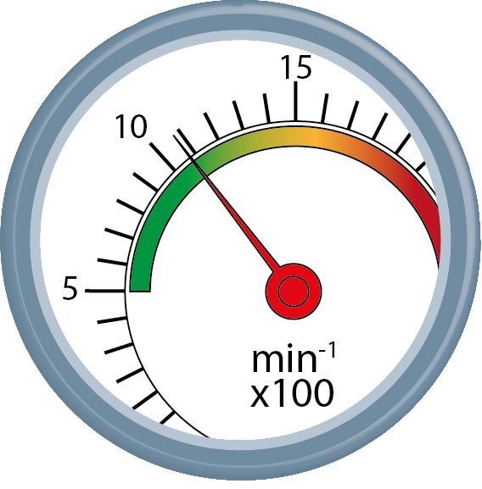


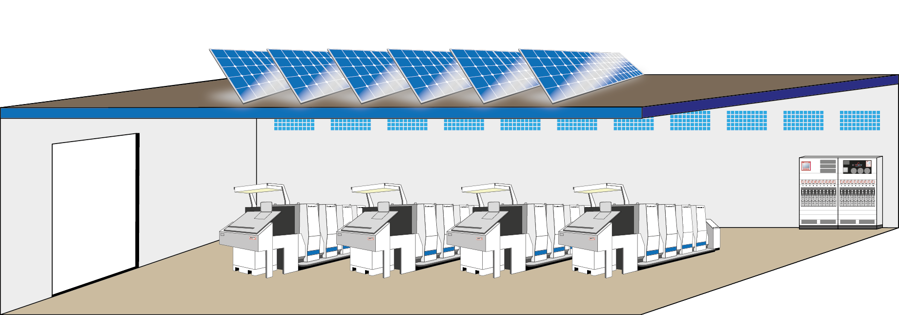
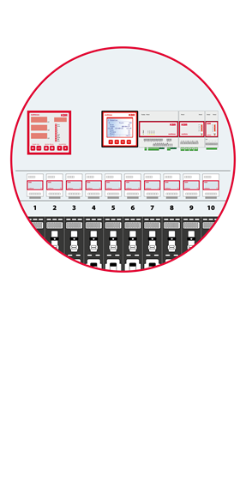

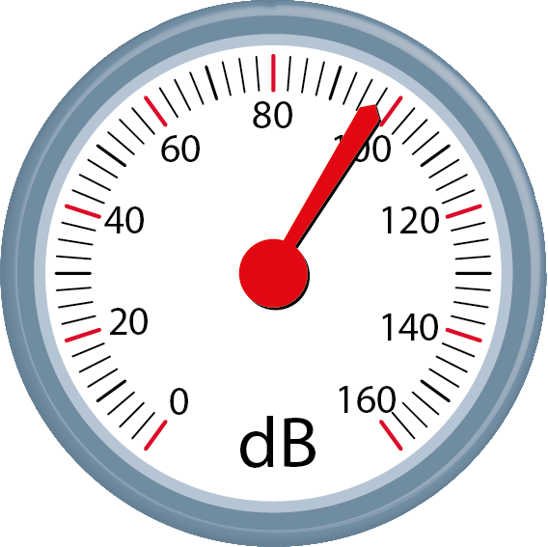
Kostensenkung durch Effizienzsteigerung Messen | Optimieren | Regeln | Power Quality | Visualisieren | Service
EVU
Wenn messen nicht genug ist
100% plausibles Messen nach BDEW-Metering-Code und VDE-Anwendungsregel
Lückenloses Erfassen beliebiger Energieformen und Zustände
Datenimport via MSCONS für reibungslose Kommunikation am Energiemarkt
400 V
20.000 V

Slide 7
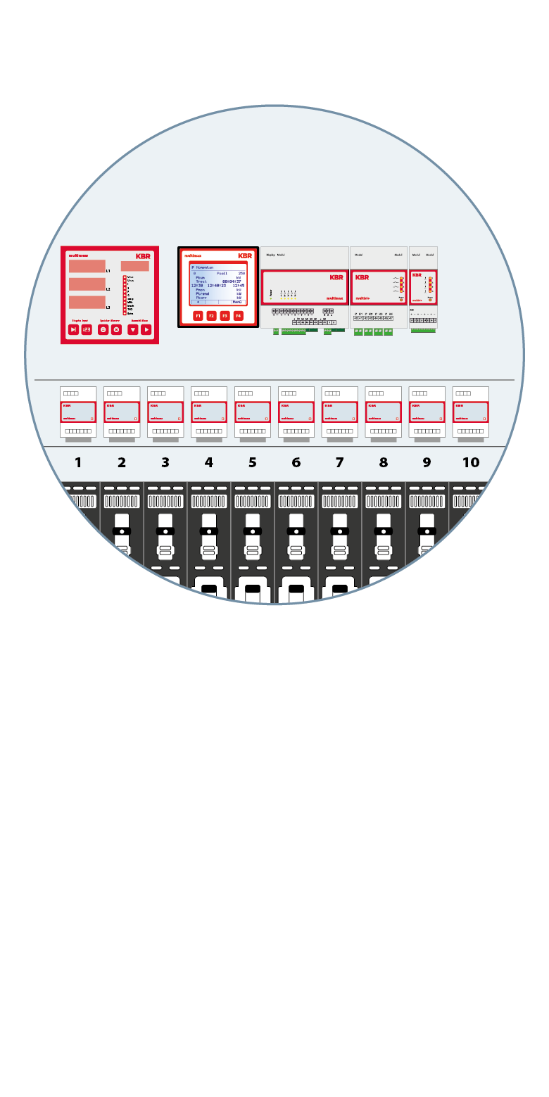
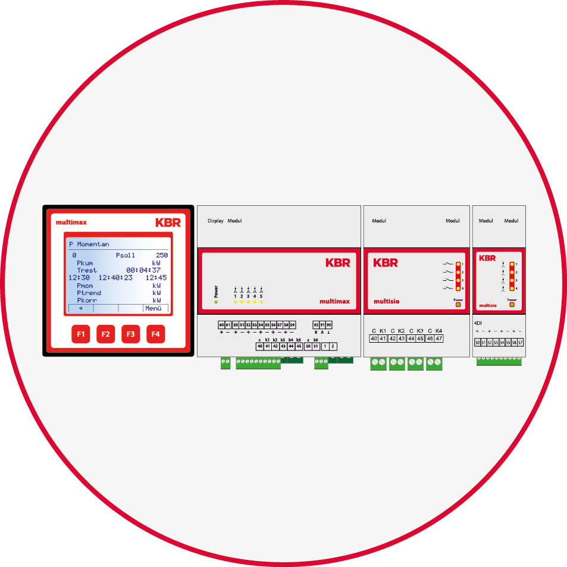
Kostensenkung durch Effizienzsteigerung Messen | Optimieren | Regeln | Power Quality | Visualisieren | Service
EVU
Intelligente Lastverteilung
Kostenreduzierung durch Senkung teurer Leistungsspitzen
Günstigere Stromtarife mit Atypischer Netznutzung
Individuelles Netzentgelt dank intelligenter Lastverteilung
400 V
20.000 V

Slide 8
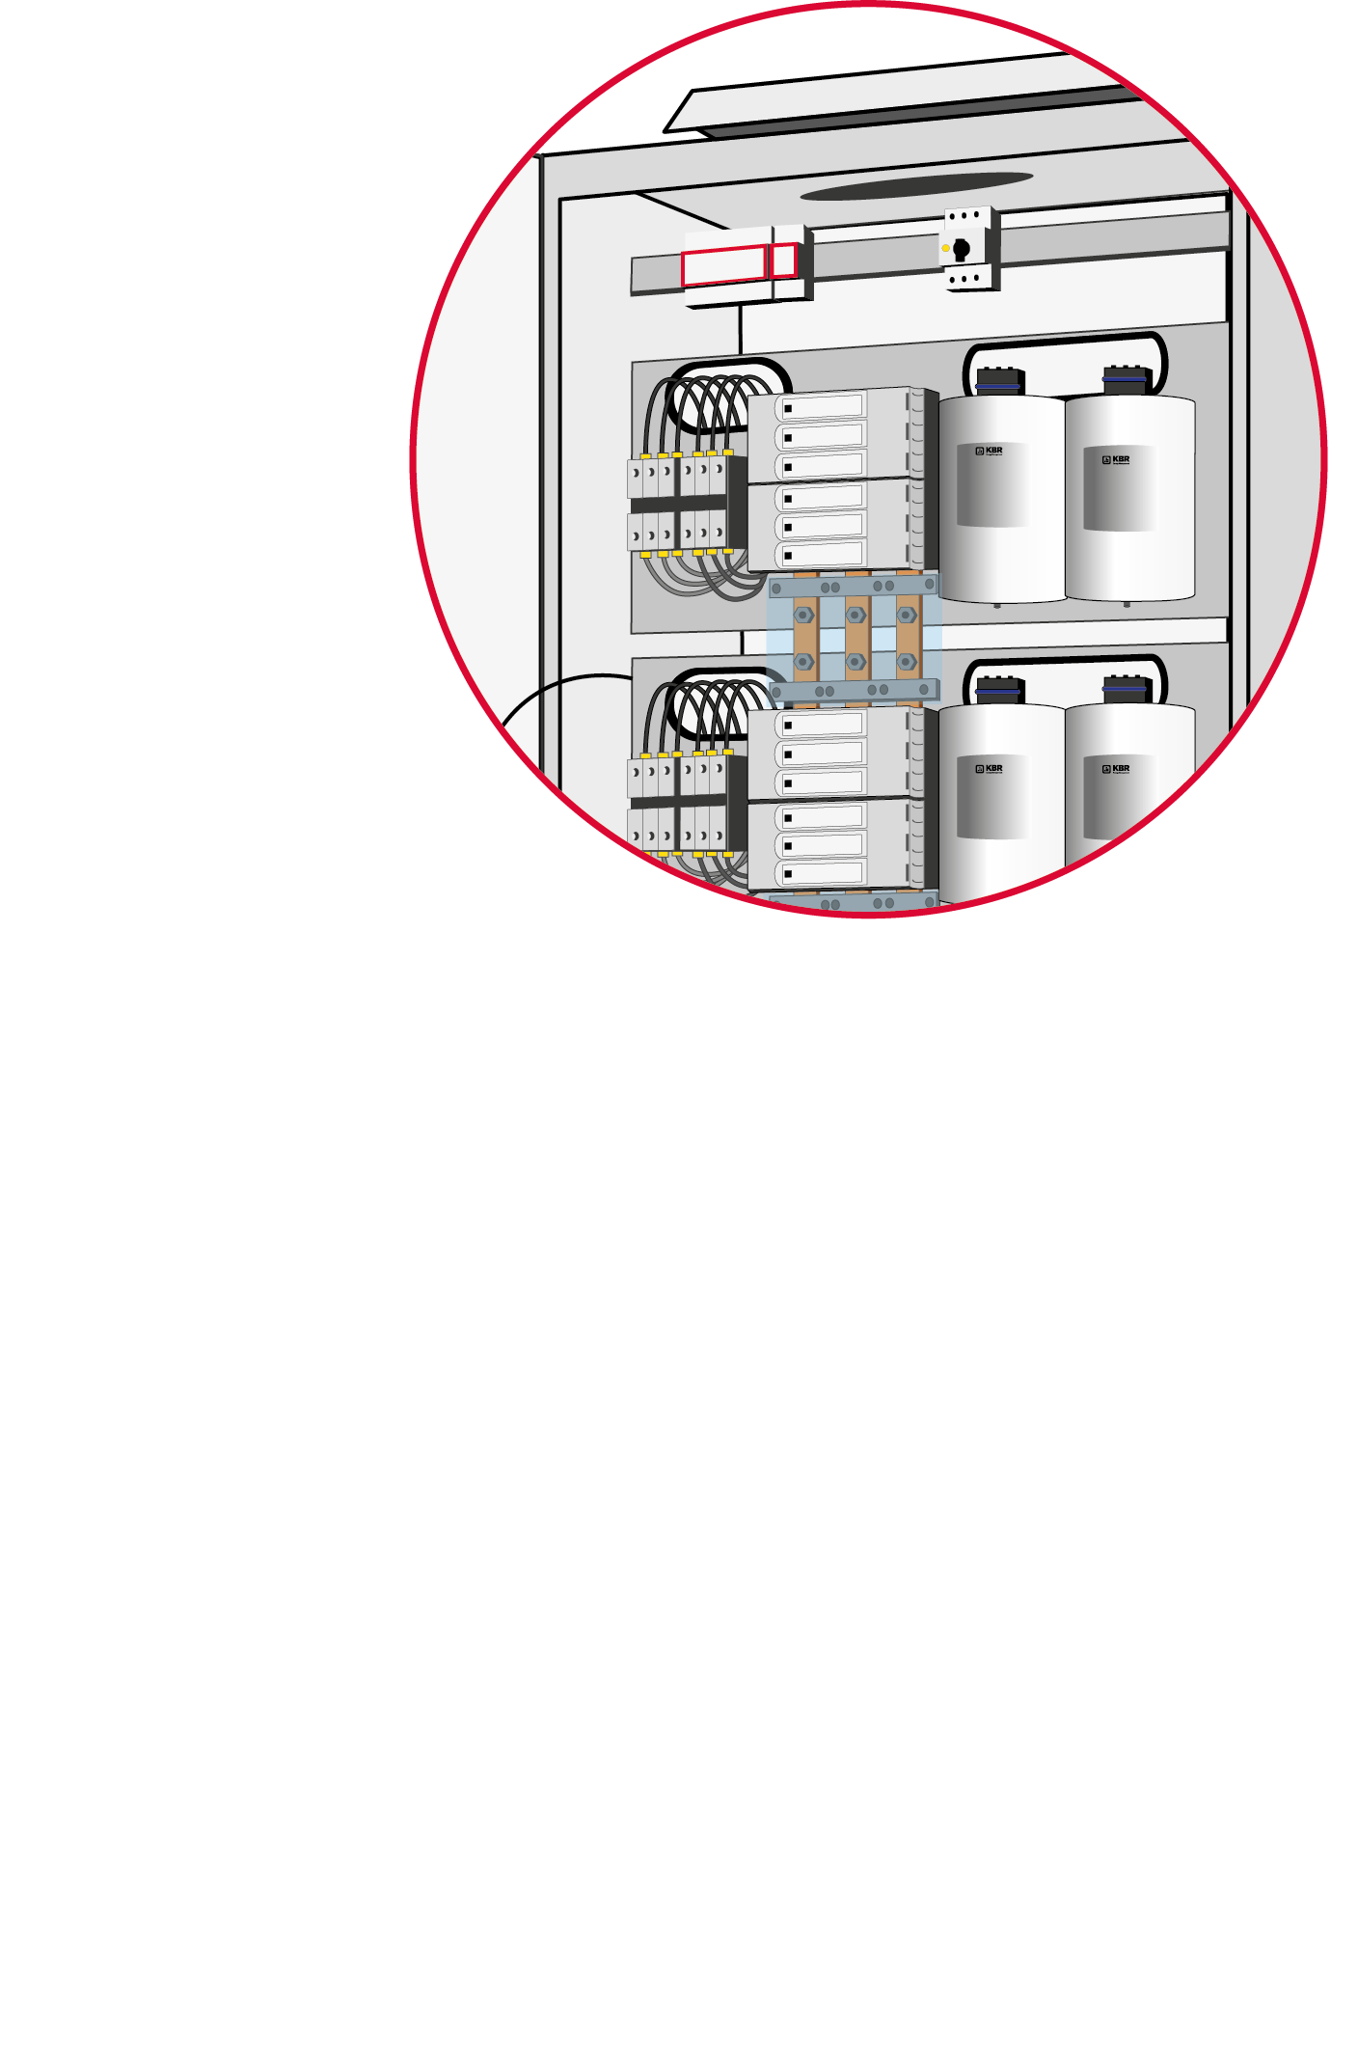

Kostensenkung durch Effizienzsteigerung Messen | Optimieren | Regeln | Power Quality | Visualisieren | Service
EVU
Netzqualität auf den Punkt
Blindstromkosten Reduzierung durch Kompensationsanlagen
40% höhere Lebensdauer dank innovativer Bauteile
Sicherheit auf höchstem Niveau mit secureC
400 V
20.000 V

Slide 9
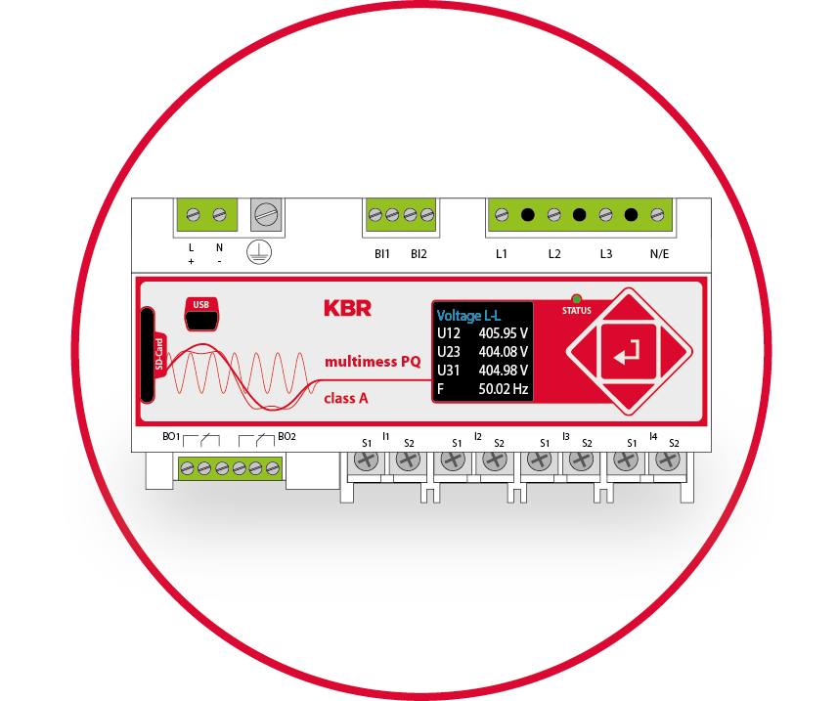
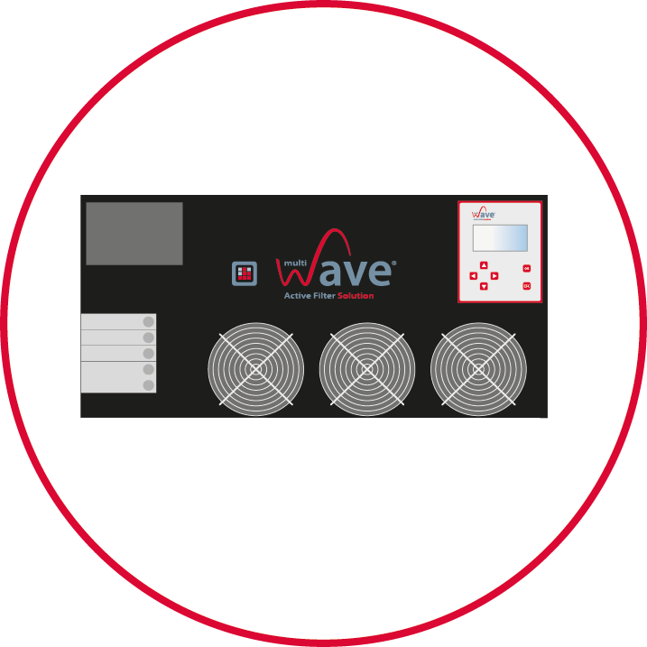
Kostensenkung durch Effizienzsteigerung Messen | Optimieren | Regeln | Power Quality | Visualisieren | Service
EVU
Netzqualität auf den Punkt
Geringere Produktionsausfälle durch Verbesserung Ihrer Netzqualität
Sichere Energieversorgung
Einfache Bewertung der Netzqualität
Kompakte Bauweise aktiver Leistungsfilter
400 V
20.000 V

Slide 10
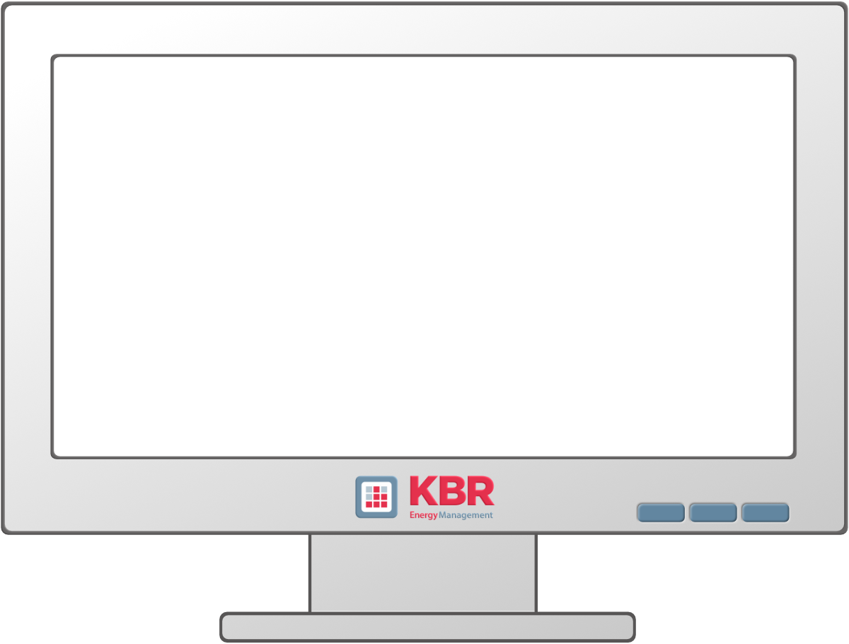
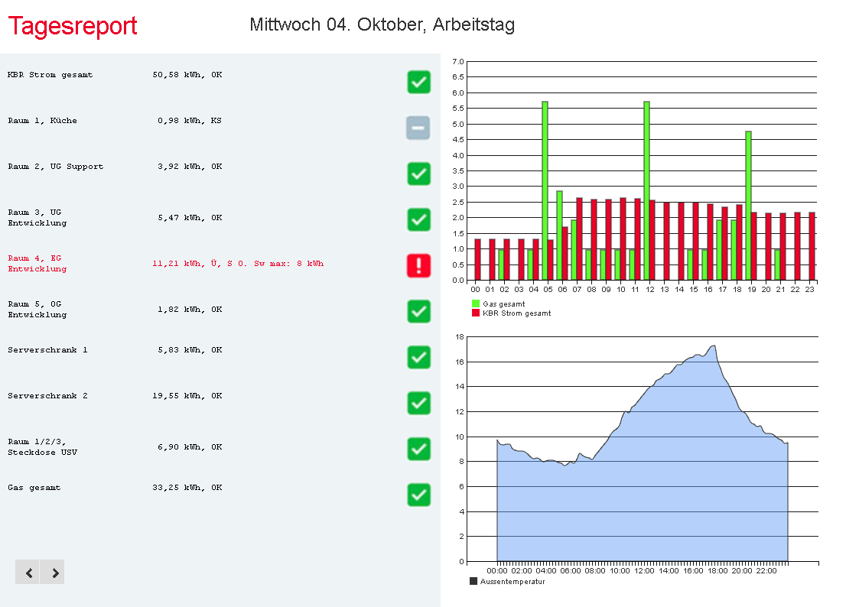
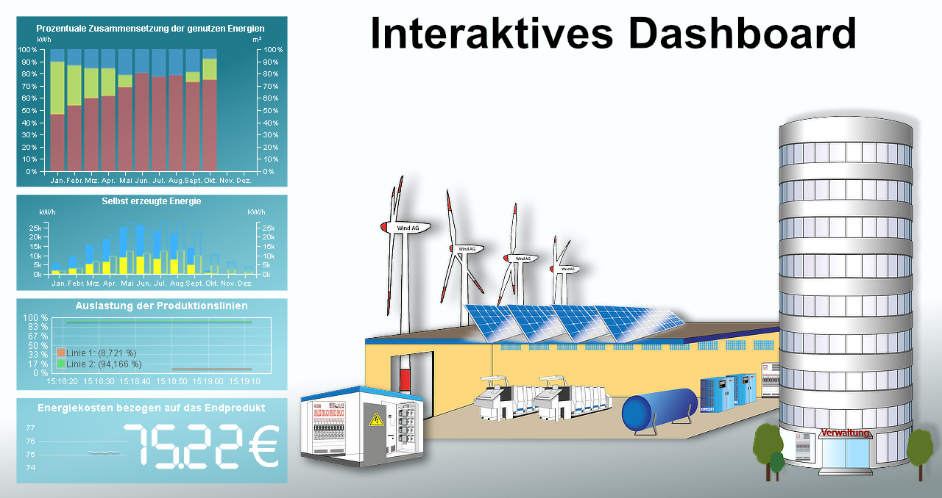
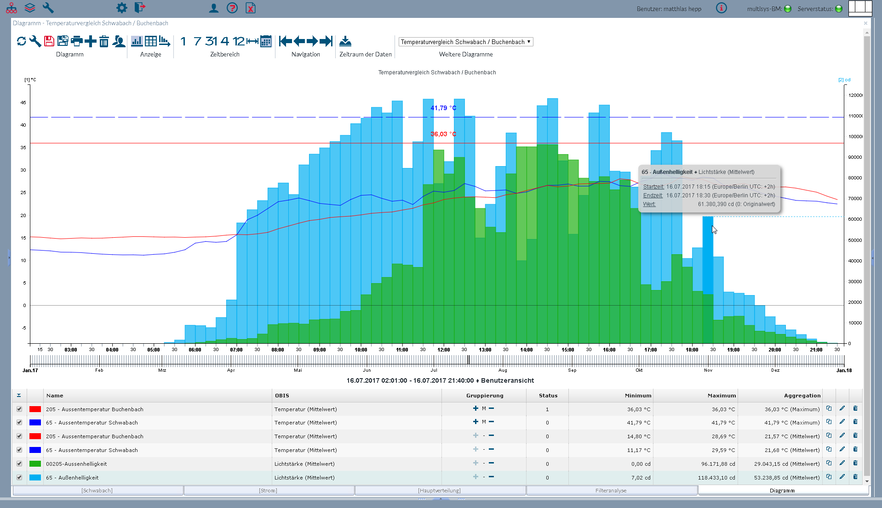
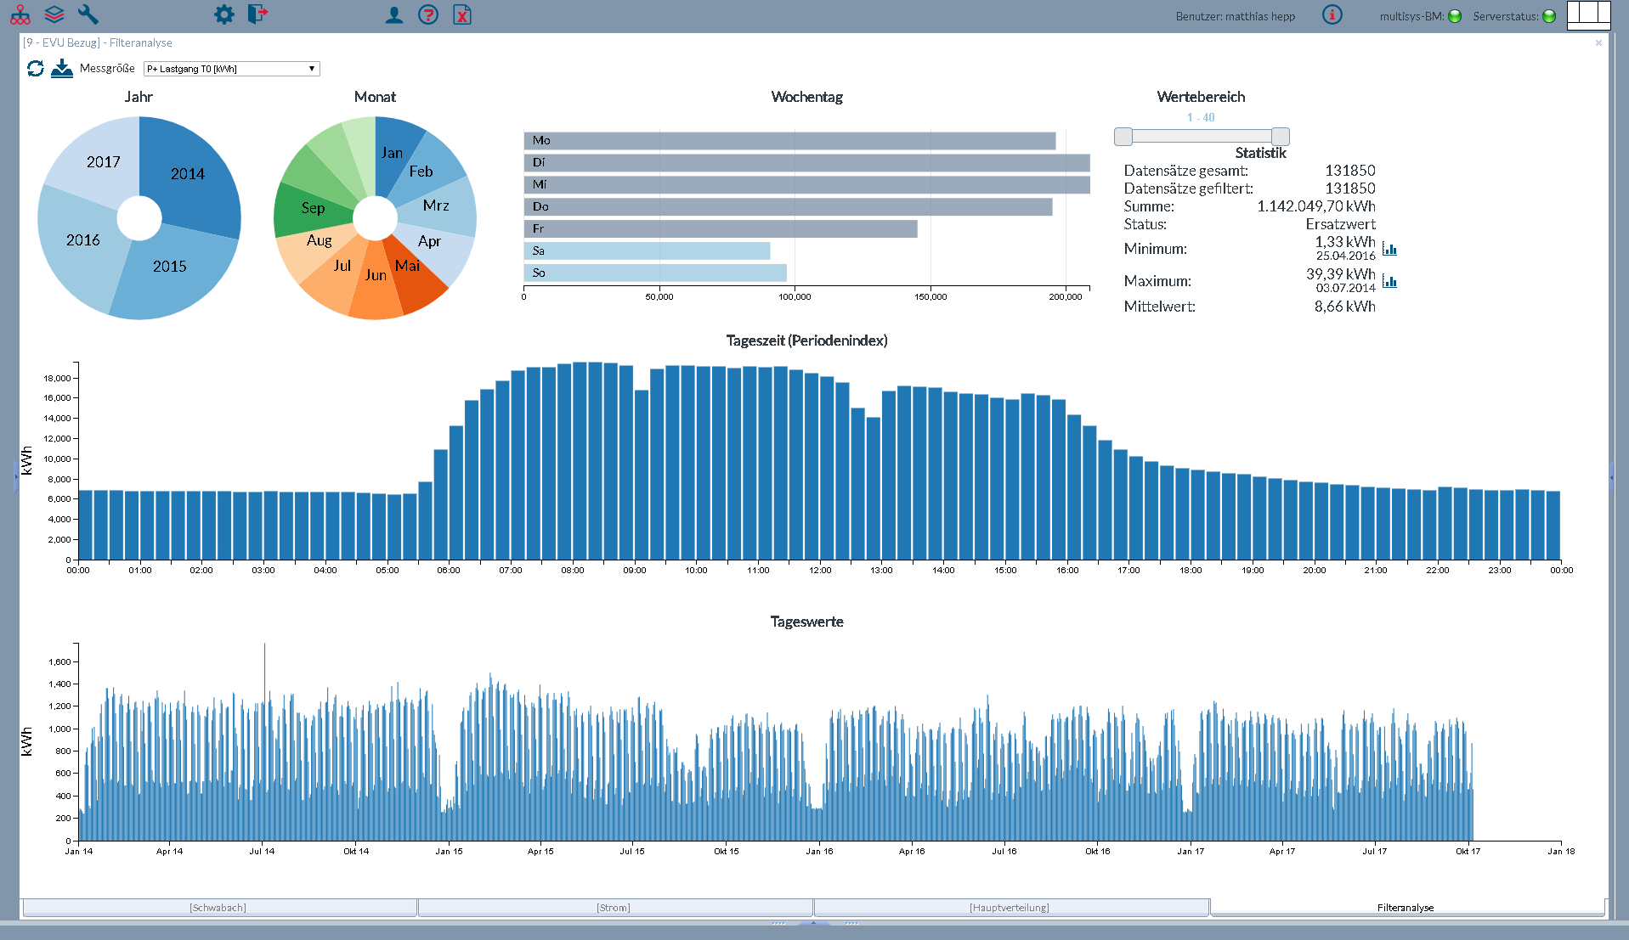
Kostensenkung durch Effizienzsteigerung Messen | Optimieren | Regeln | Power Quality | Visualisieren | Service
EVU
Wir machen Energie sichtbar
Intuitive Funktionen für ein transparentes und effizientes EDM nach ISO50001
100% plausible Energieinfos aus Netzen und Anlagen
Überwachen, Analysieren und automatisches Berichtswesen
Interaktive Dashboards
400 V
20.000 V

Slide 11

Kostensenkung durch Effizienzsteigerung Messen | Optimieren | Regeln | Power Quality | Visualisieren | Service
EVU
Starker Partner
Individuelle und kompetente Beratung durch WMT Energieexperten.
Maßgeschneiderte Konzepte für ein zukunftssicheres Energiemanagement
Praxisorientiertes Know-how durch Schulungen, Workshops, Seminare
Bundesweite Servicestandorte
400 V
20.000 V

Slide 12
Die Hardware Das stabile Fundament für Ihr sicheres und zuverlässiges Energiedatenmanagementsystem mit
hundertprozentig plausiblen Energiedaten.
Besonders sicher durch dreifach redundanten Hardwareaufbau made in Germany
Notes:
Was wissen wir bisher?
Wir wissen die Daten können auf unterschiedliche Weise erfasst werden
Sie werden auf einem Server gesammelt
Und Ihre sensiblen Energiedaten werden stetig überwacht
Die Software als Überwachungs-, Erfassungs- und Analysetool mit der letztendlichen Optimierungs- und Auswertemöglichkeit.

Slide 13
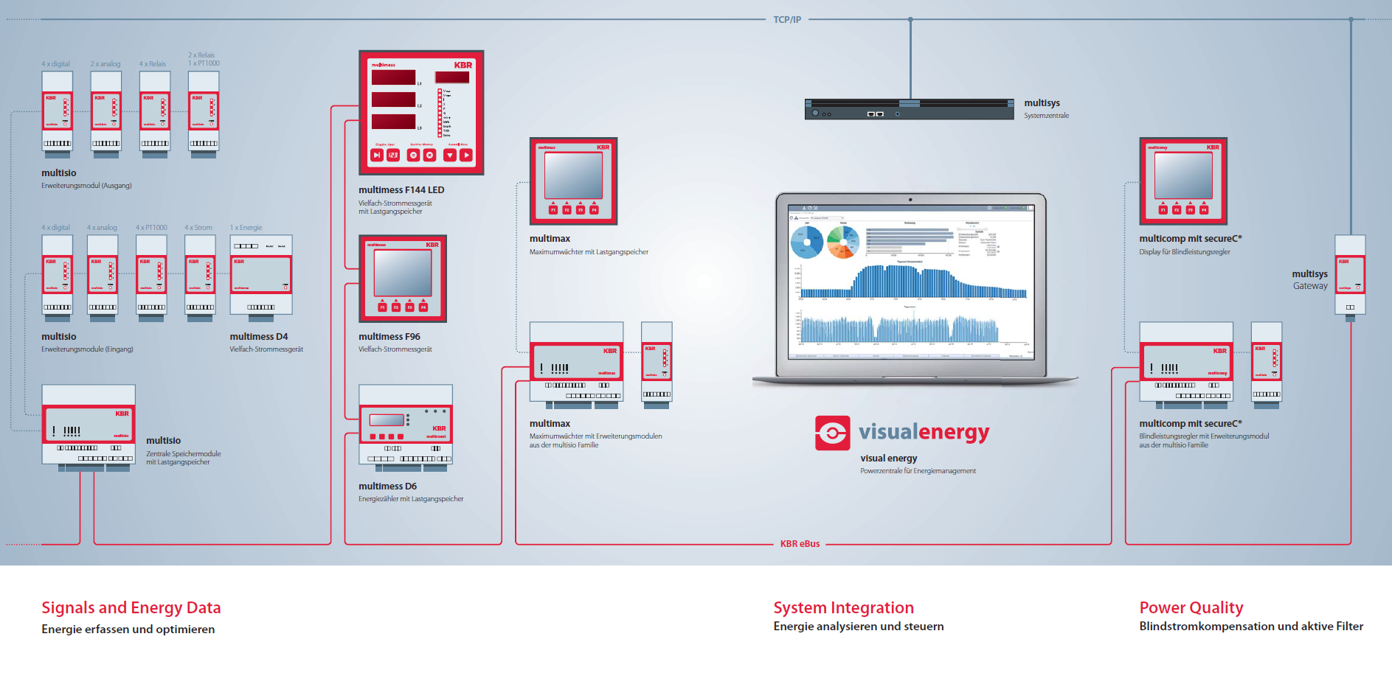
Das visual energy Netzwerk: Ein hochflexibles System das überall perfekt zusammenspielt.

Slide 14
Die Software
Die visual energy Exzellenz: Absolut zuverlässie Energiedaten Dank hundertprozentiger Plausibilität!
Notes:
Was wissen wir bisher?
Wir wissen die Daten können auf unterschiedliche Weise erfasst werden
Sie werden auf einem Server gesammelt
Und Ihre sensiblen Energiedaten werden stetig überwacht
Die Software als Überwachungs-, Erfassungs- und Analysetool mit der letztendlichen Optimierungs- und Auswertemöglichkeit.

Slide 15

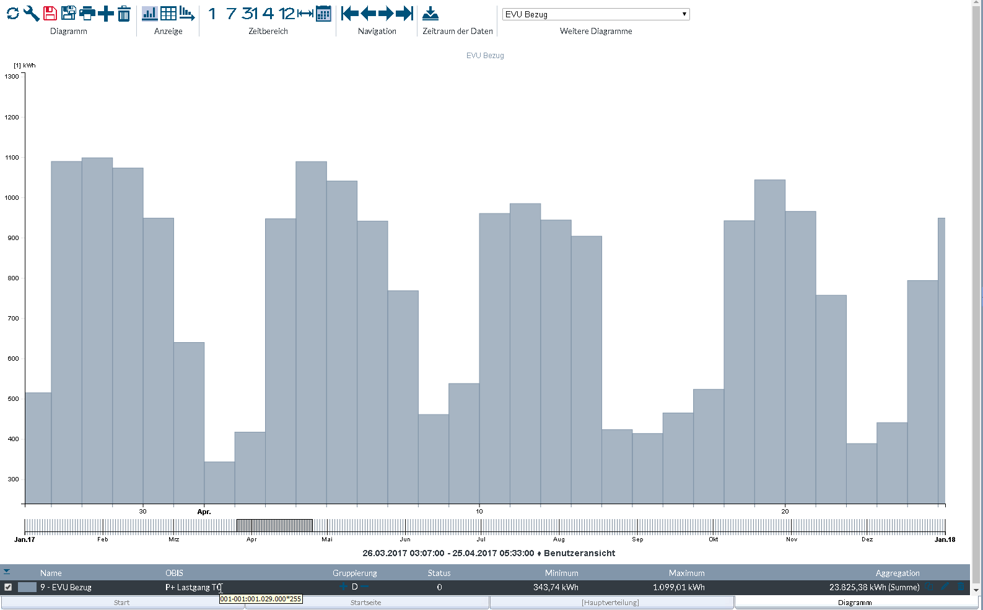
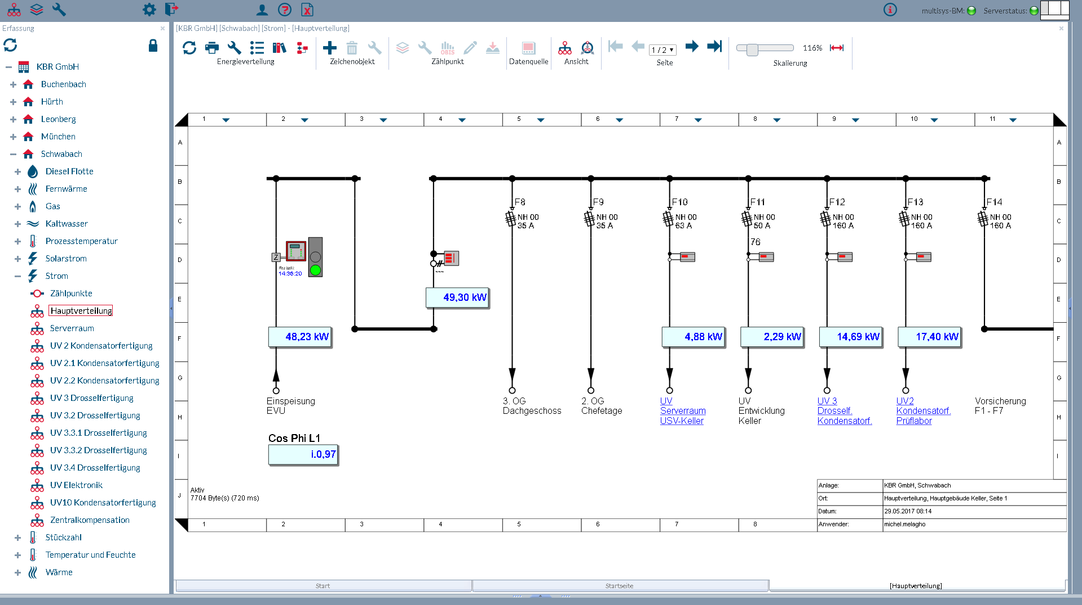
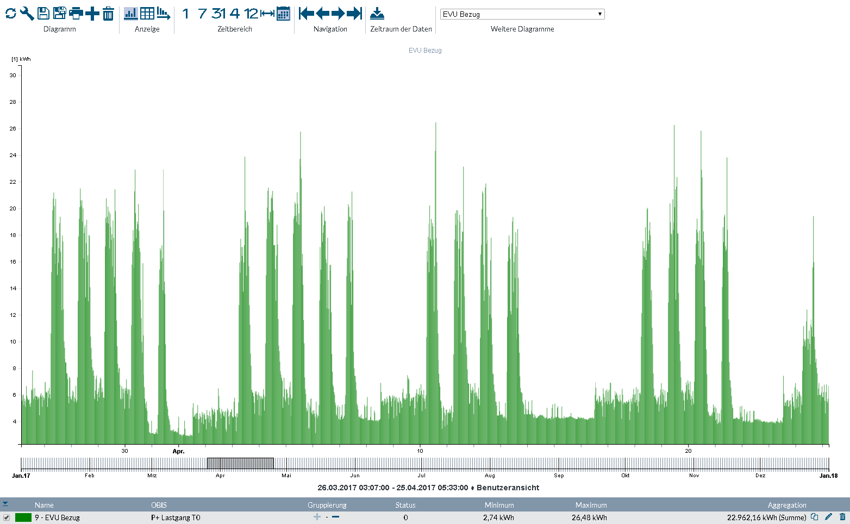
Erfassen & Plausibilisieren: Eine perfekte Datenbasis schaffen.
Lückenloses Energiebild: Erfassen aller Zustände und beliebiger Energieformen visual energy erfasst lückenlos die Energiedaten unterschiedlicher Zustände und Energiequellen, überwacht Messwerte automatisch und bereitet sie plausibel und aussagekräftig für die Bewertung auf.
Perfekte Datenbasis: Energiedaten mit 100% Plausibilität visual energy erfasst nicht nur Messwerte, sondern plausibilisiert diese automatisch über die abgebildete Versorgungsstruktur. Die fehleranfällige Bildung virtueller Messungen gehört damit ebenso der Vergangenheit an, wie deren Pflege bei Änderungen.
Flexible Datenerfassung: Via Web, eBus, Modbus oder OPC Mit visual energy können via Webformular auch alle nicht-busfähigen Ablesestellen in die Systematik aufgenommen werden. Natürlich können auch handelsübliche Messgeräte in visual energy integriert werden. Höchste Sicherheit und besten Komfort gibt es aber nur mit den eBus-Geräten.
Notes:
OBIS Kennzahlen = „Object Identification System“ Kennzahlen

Slide 16
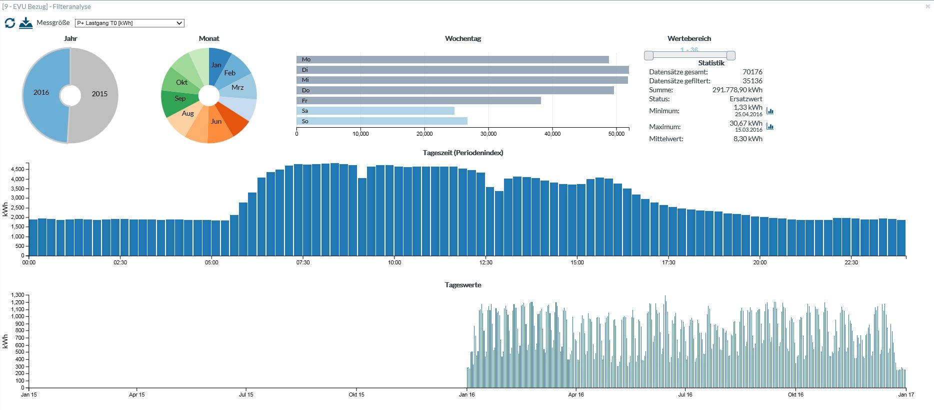
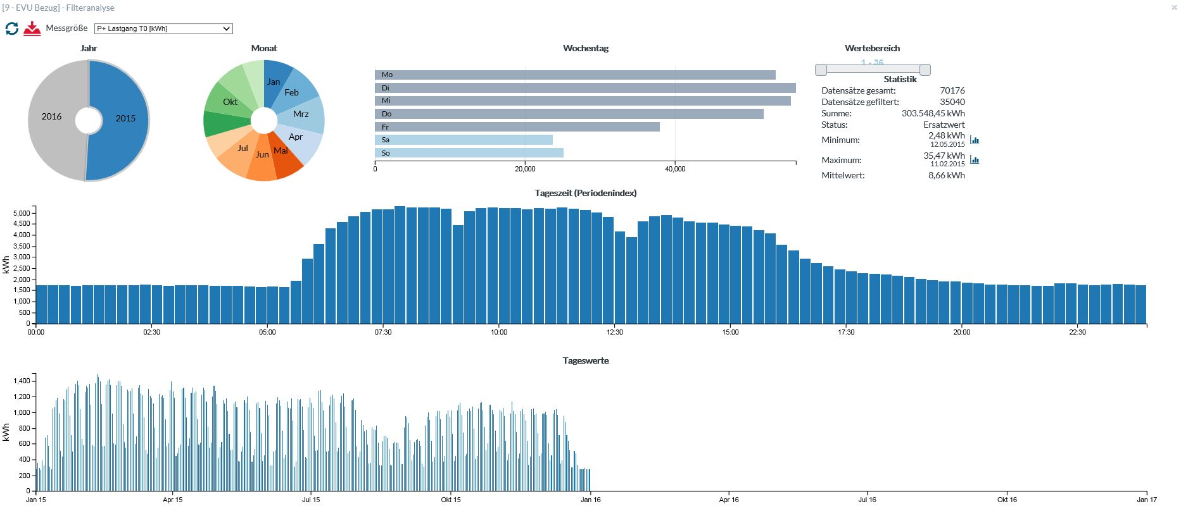
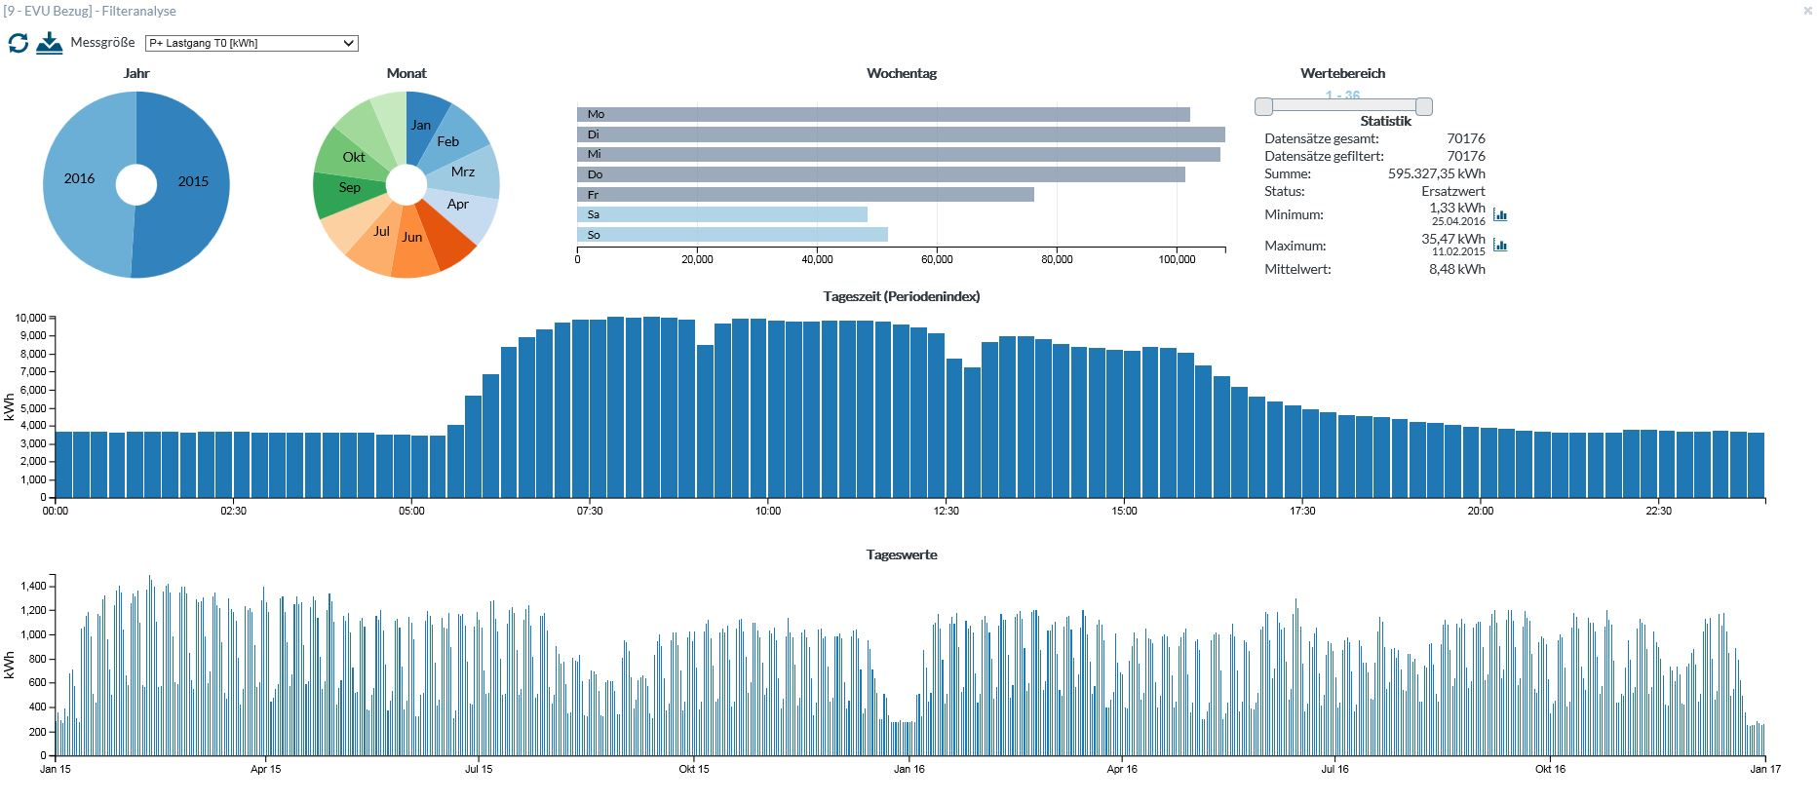
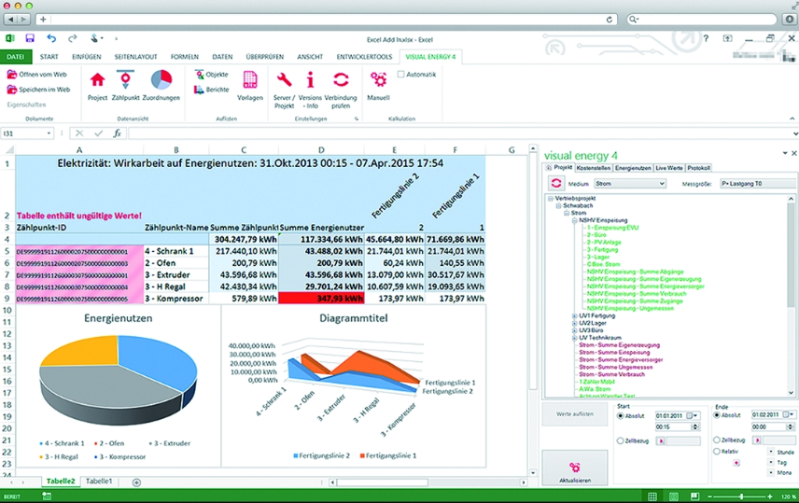
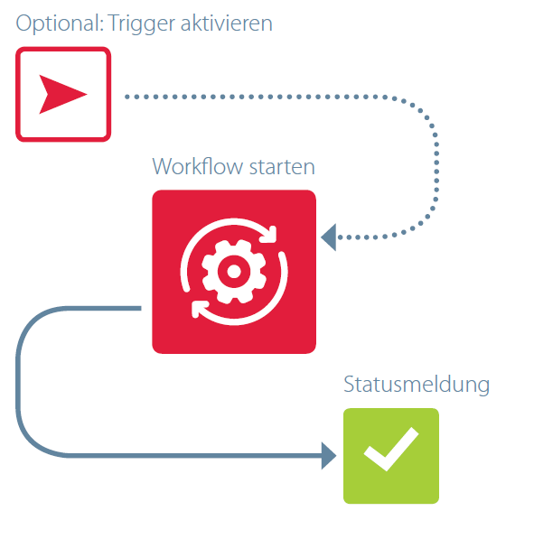
Visualisieren & Analysieren: Fundierte Entscheidungen treffen.
Automatische Aktionen: Workflows und Trigger Ein großer Pluspunkt beim Energiedatenmanagement mit visual energy ist die Arbeit mit Workflows. Diese vordefinierten Skripte unterstützen Sie dabei, wiederkehrende Abläufe schnell und fehlerfrei zu steuern Praktisch: Für jeden Workflow können Trigger-Kriterien festgelegt werden, die den Start auslösen. Zum Beispiel ein Zeitplan-Trigger für das Anfordern von Daten.
Datenvisualisierung in Echtzeit: Filteranalyse Damit Energie möglichst effizient eingesetzt wird, müssen im Abnahmeverhalten der Verbraucher Schwachstellen erkannt und Maßnahmen zur Optimierung getroffen werden. Diese Aufgabe übernimmt z. B. die Filteranalyse von visual energy schnell und effizient. Mit wenigen Klicks kann jedes noch so komplexe Verbrauchsverhalten übersichtlich dargestellt und detailliert analysiert werden.
Praktische Excel-Schnittstelle: Excel-Add-In Dank des Excel-Add-Ins ist die Verknüpfung mit MS Excel ganz einfach. Verarbeiten Sie mit Excel-Funktionen die Energiedaten von visual energy und erstellen Sie individuelle Auswertungen und Tabellen. Programmierkenntnisse sind dazu nicht erforderlich. Ein Projekt-Explorer leistet zudem Hilfestellung.
Notes:
OBIS Kennzahlen = „Object Identification System“ Kennzahlen

Slide 17
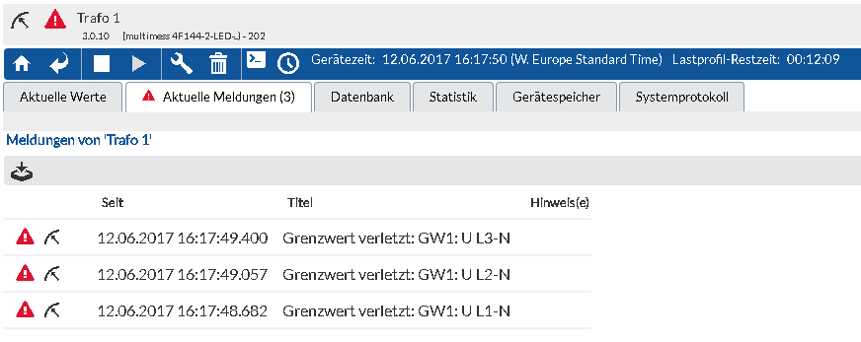
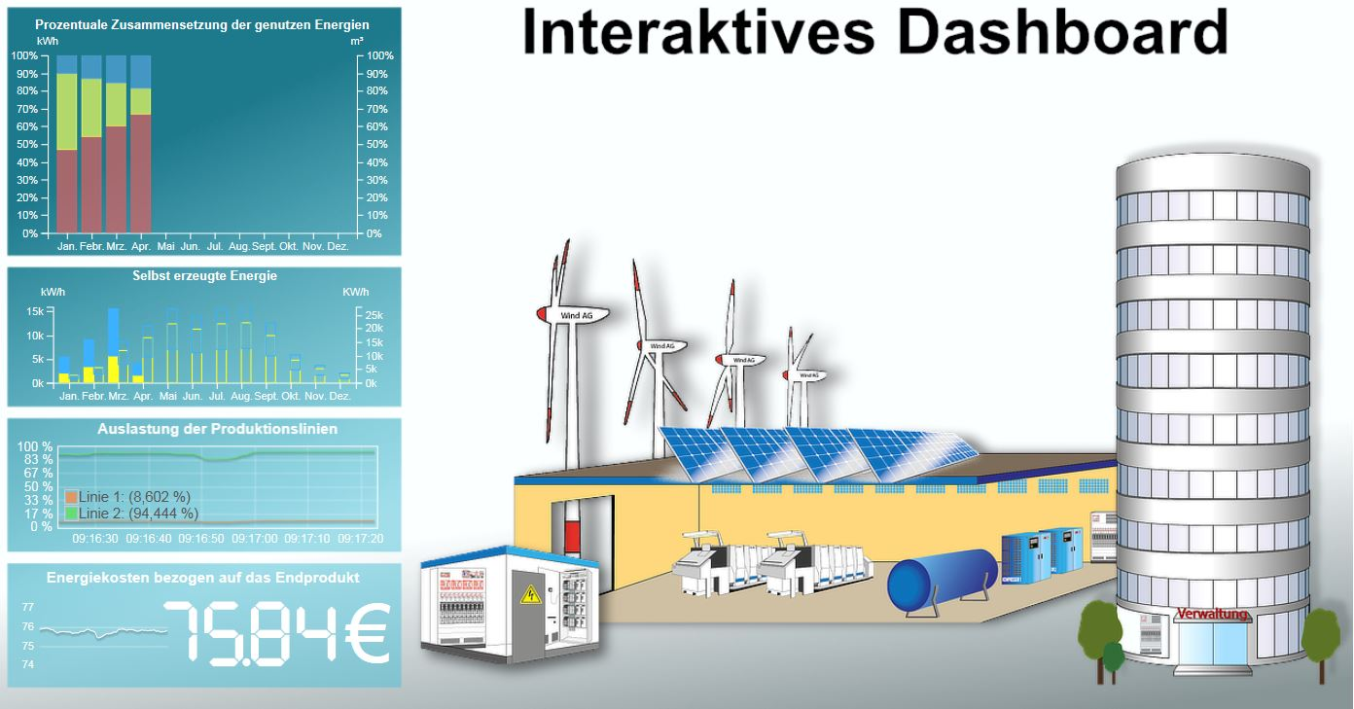
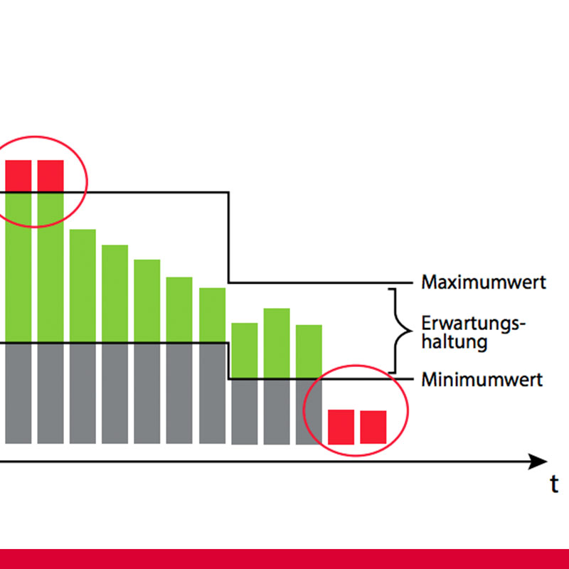
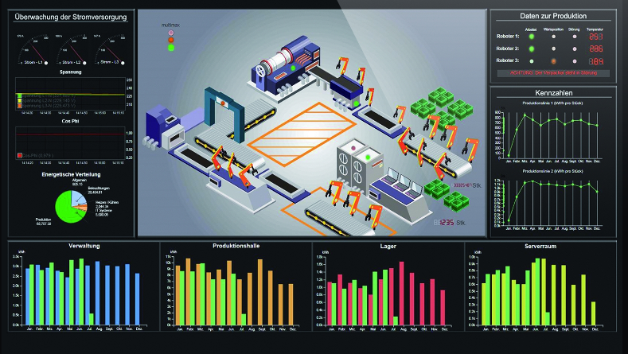
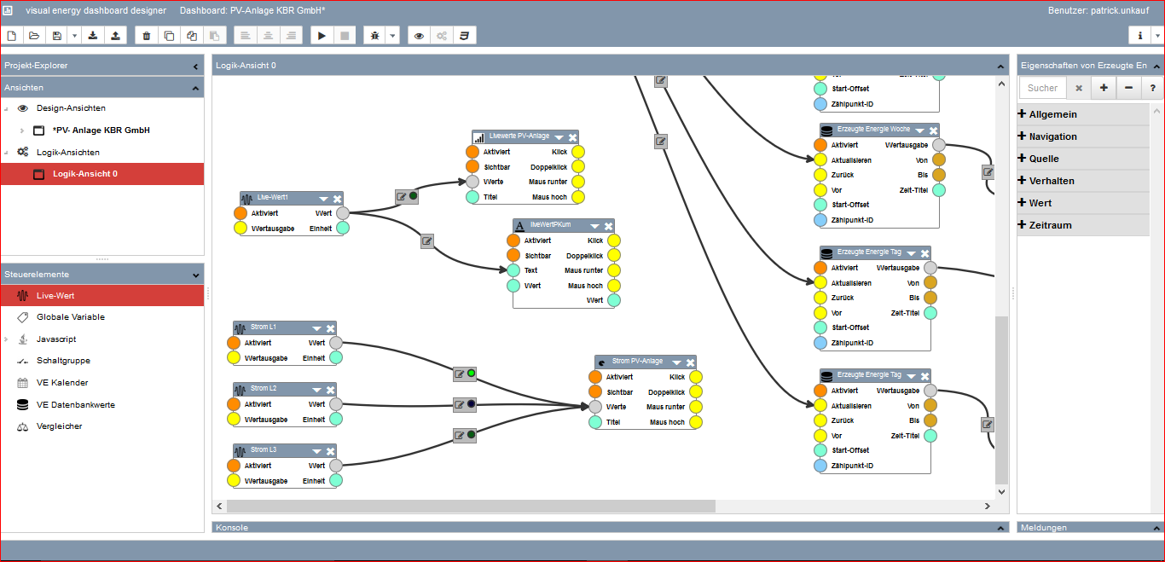
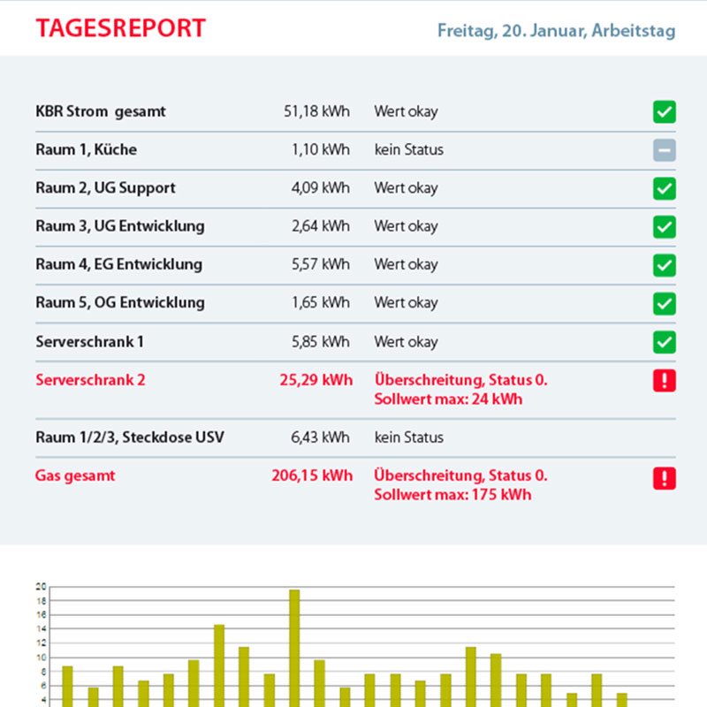
Optimieren & Überwachen: Für effiziente Prozesse sorgen.
Alles gut im Blick: Interaktive Dashboards Über das Dashboard haben Sie von überall interaktiven Zugang zu Ihren Datenquellen und behalten jederzeit das Wesentliche im Blick. Das Dashboard wird als individuell erstellte Webseite innerhalb der Anwendung visual energy aufgerufen oder ohne Benutzeranmeldung online bereitgestellt. Mit Hilfe des Dashboard-Designers können Sie zudem nahtlos und mit wenigen Klicks Ihre individuelle Übersicht erstellen.
Kontinuierliche Effizienzkontrolle: Verbrauchsüberwachung Versorgungsstrukturen zu überwachen und zu optimieren ist eine zentrale Aufgabe beim Energiemanagement. Die integrierte Verbrauchsüberwachung von visual energy ist hier ein zuverlässiges Instrument, das rechtzeitig bei irregulär hohen oder niedrigen Verbräuchen warnt. Die zu überwachenden Werte werden dabei als Lastprofil definiert. Dadurch ist es möglich, je Tagestyp (Arbeitstag, Feiertag usw.) und je Messperiode einen passenden Maximal- und Minimal-Wert zu hinterlegen, um für jede Messstelle ein Erwartungsziel zu bestimmen.
Aktives Frühwarnsystem: Smart Maintenance Mit Industrie 4.0 sind Lösungen und Services gefragt, die dynamisch und in Echtzeit auf unterschiedlichste Herausforderungen reagieren. Der Maintenance-Service gleicht einem Radar für Ihr visual energy Energiemanagementsystem. Frühzeitig werden Unregelmäßigkeiten erkannt und Sie werden aktiv darauf hingewiesen. Auf Wunsch unterstützt Sie auch ein Expertenteam mit konkreten Empfehlungen und Dienstleistungen, wie zum Beispiel das Prüfen der Telemetrie Daten Ihres Systems.
Notes:
OBIS Kennzahlen = „Object Identification System“ Kennzahlen

Slide 18
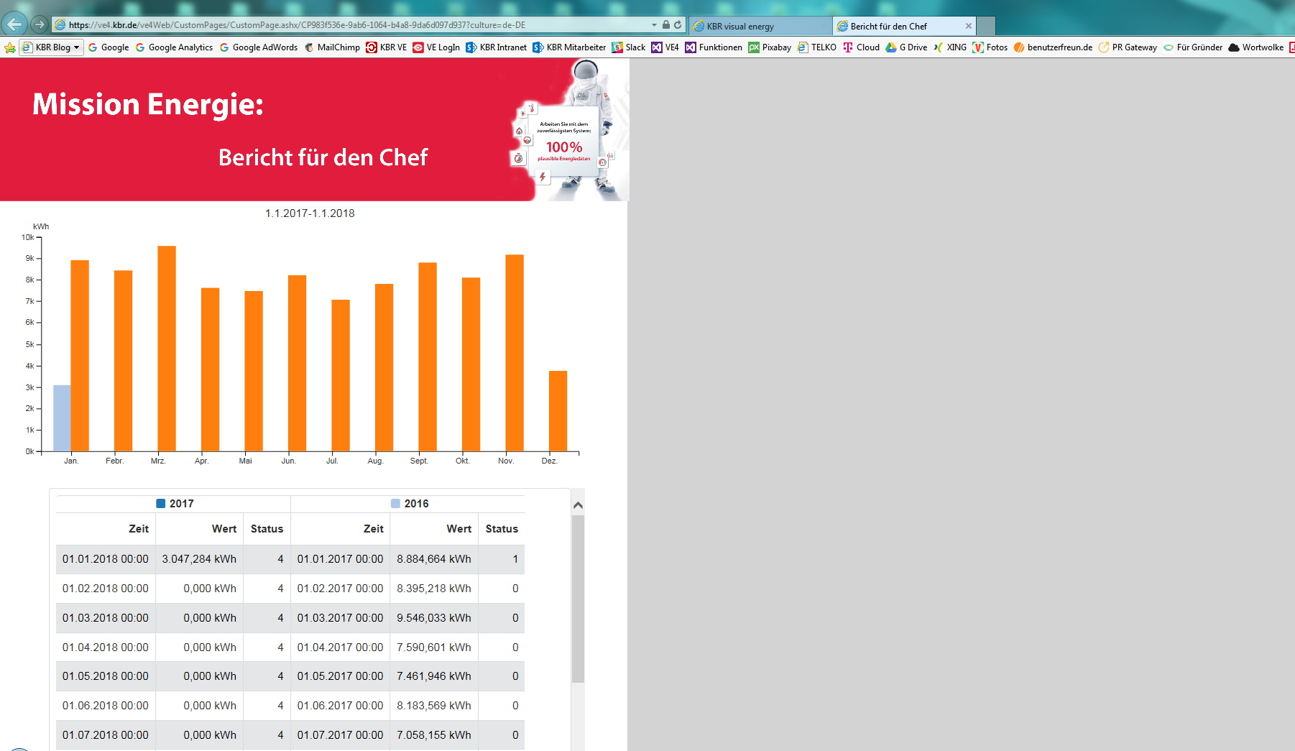
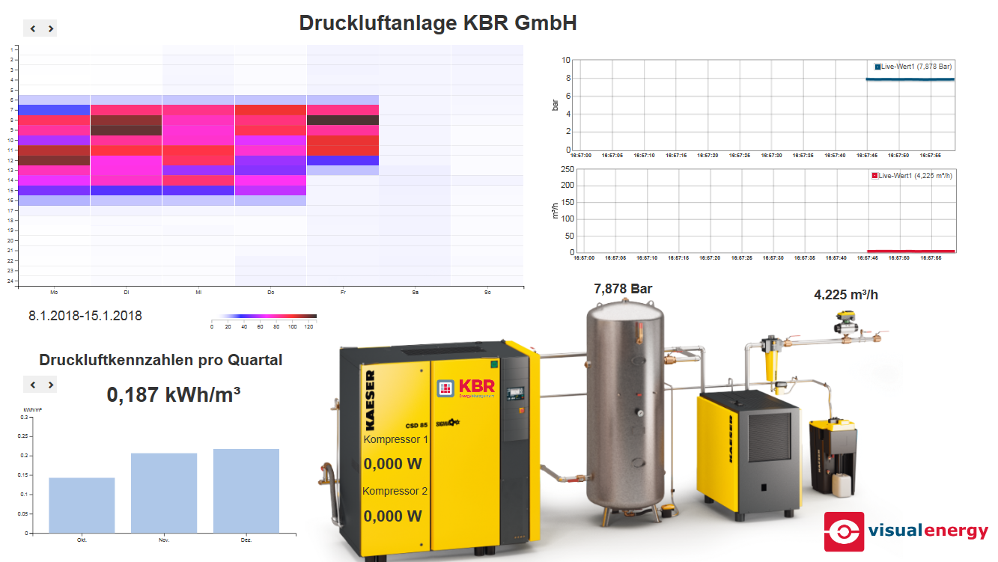
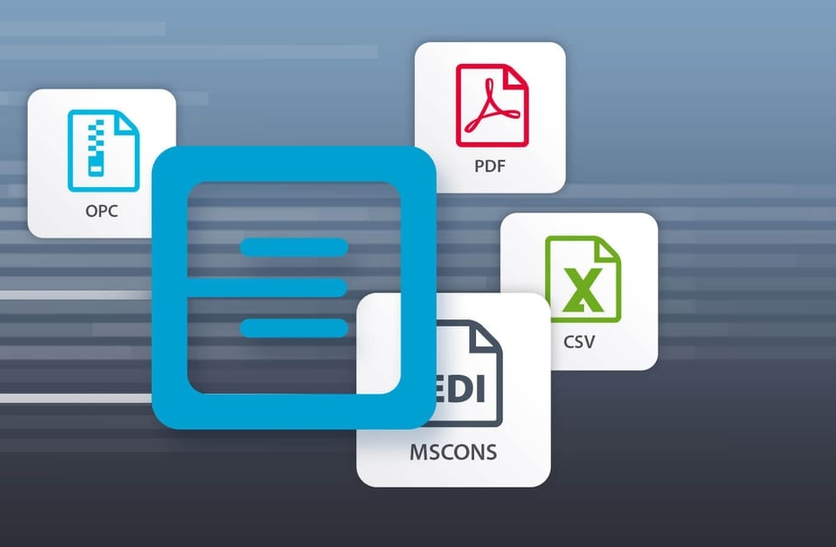
Exportieren & Auswerten: Aktuelle Energieinformationen bereitstellen.
Individuelle Auswertungen: Energieleistungskennzahlen Energieleistungskennzahlen sind wertvolle Indikatoren, die viel Aufschluss über die Energieeffizienz eines Unternehmens geben und einen entscheidenden Beitrag leisten, wenn es darum geht, Einsparpotenziale zu erkennen. So lässt sich beispielsweise eine Kennzahl für die eingesetzte Energiemenge bei der Erstellung eines Produkts ermitteln, die dann im Produktionsprozess gezielt überwacht wird, um bei negativen Änderungen sofort reagieren zu können.
Sicherer Export: PDF, CSV, MSCONS oder OPC Über die EDIFACT-Schnittstelle können Messdaten und Verbräuche auch an andere Systeme exportiert werden. Verfügt der Empfänger über keine EDIFACT-Schnittstelle, kann stattdessen der parametrierbare, regelmäßige CSV-Export genutzt werden. Darüber hinaus stehen für den Datentransfer alle gängige Datenformate zur Verfügung, so dass eine sichere und reibungslose Kommunikation mit Energieversorgern, Netz- oder Messstellenbetreibern gewährleistet ist.
Komfortables Reporting: Mess- und Kostenstellenberichte Maßgeschneiderte Energieberichte mit aussagekräftigen Visualisierungen sind im Handumdrehen gemacht. visual energy generiert und versendet Reports zyklisch im PDF-Format. Das spart Zeit und ist sicher. Soll beispielsweise das Abnahme-verhalten analysiert werden, sind Diagramme mit variablen Zeitachsen implementiert, die spezifisch angepasst und in benutzerdefinierten Auswerteordnern bereitgestellt werden können.
Notes:
OBIS Kennzahlen = „Object Identification System“ Kennzahlen

Slide 19
Vielen Dank
Notes:
Was wissen wir bisher?
Wir wissen die Daten können auf unterschiedliche Weise erfasst werden
Sie werden auf einem Server gesammelt
Und Ihre sensiblen Energiedaten werden stetig überwacht
Die Software als Überwachungs-, Erfassungs- und Analysetool mit der letztendlichen Optimierungs- und Auswertemöglichkeit.

